Slide 1
ホーム

Slide 2
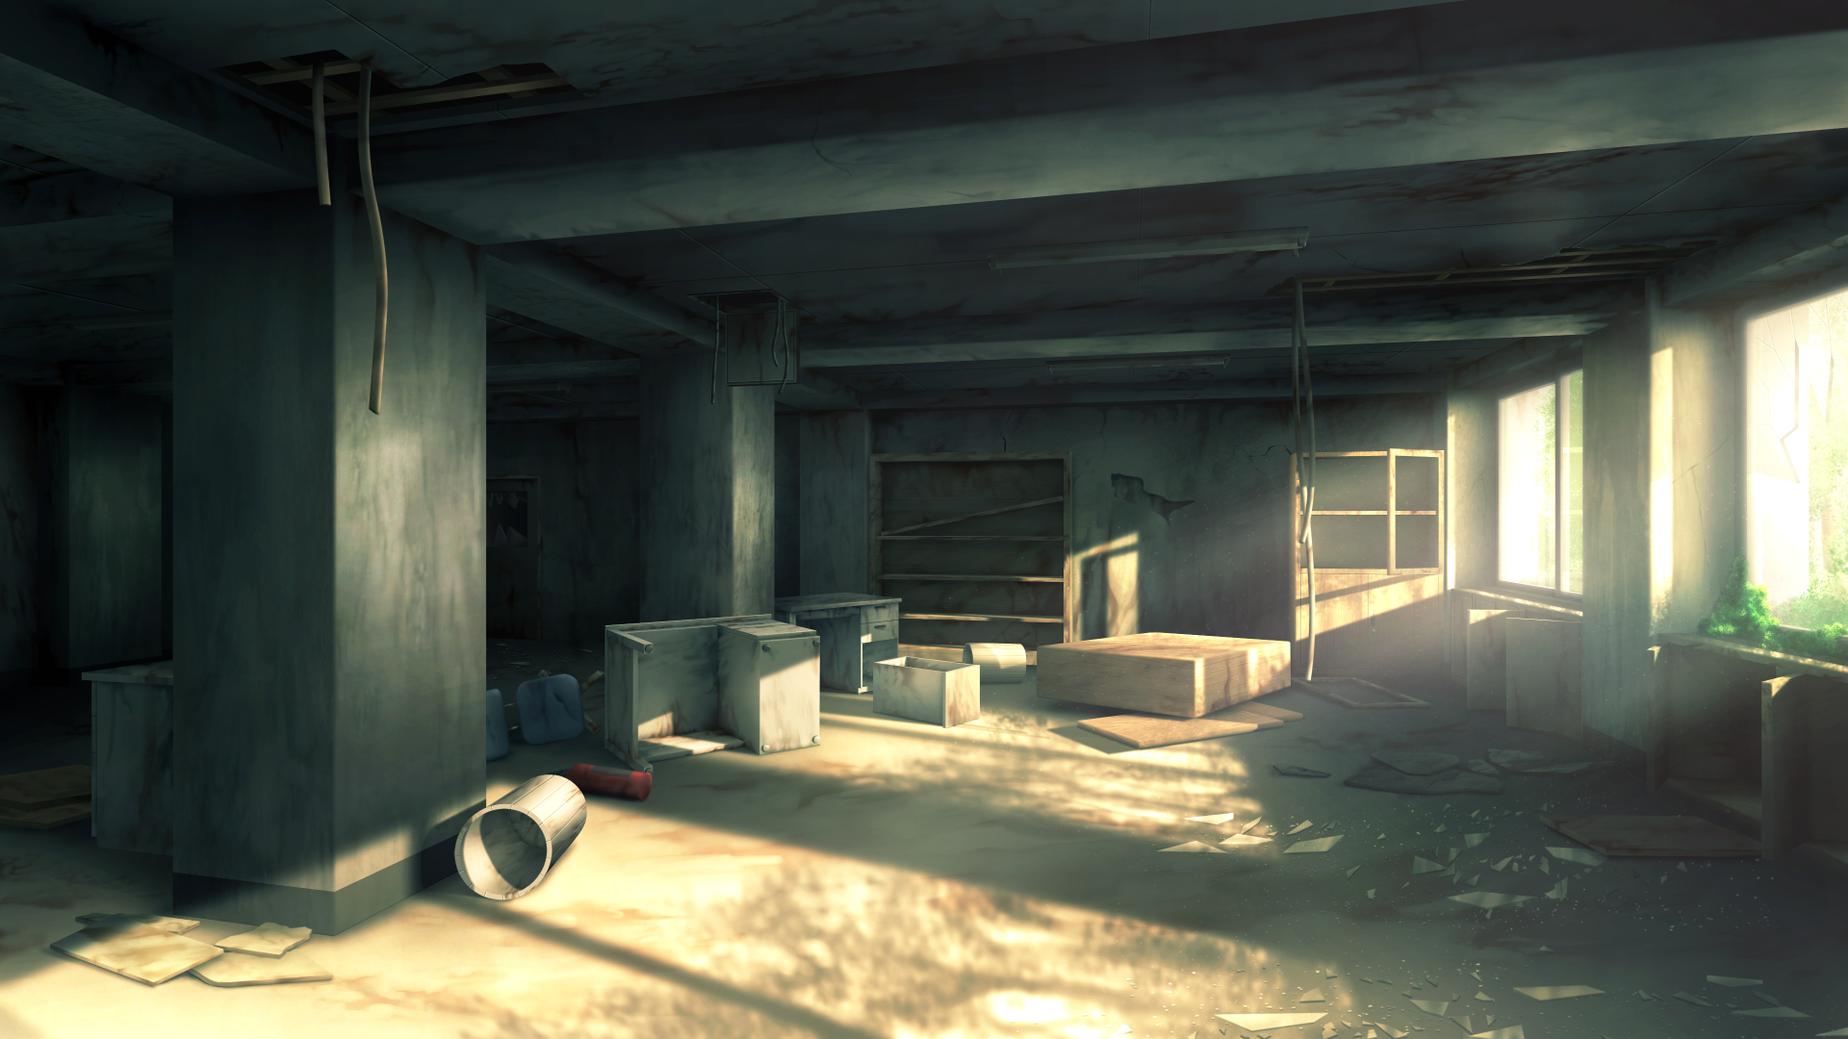



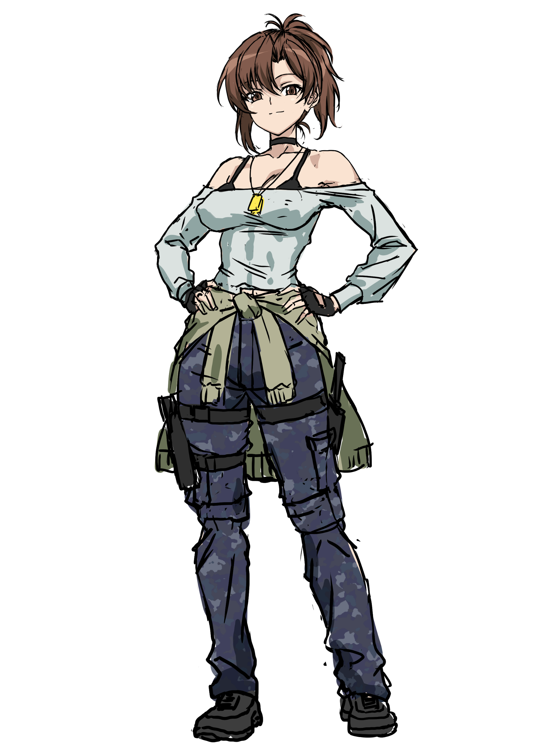



メインミッション
Tips
セーブ
ミッション
ホーム
キャラクター
娼館
ゲート
回想
武器製造

Slide 3

メインミッション
Tips
セーブ
ミッション
ホーム
キャラクター
娼館
ゲート
回想
武器製造

Slide 4
メインミッション
Tips
セーブ
ミッション
ホーム
キャラクター
娼館
ゲート
回想
武器製造

Slide 5
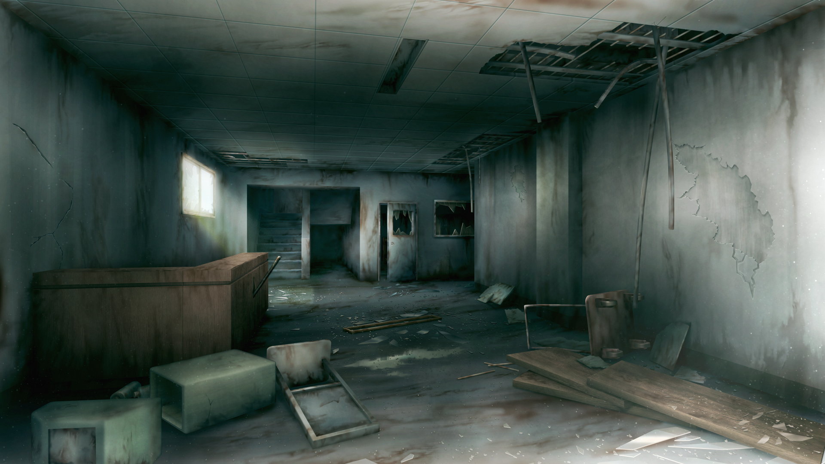


メニュー
ゲーム設定
タイトルへ戻る
アイテム
ホーム
キャラクター
娼館
ゲート
回想
武器製造

Slide 6
メニュー
ゲーム設定
タイトルへ戻る
アイテム
ホーム
キャラクター
娼館
ゲート
回想
武器製造

Slide 7
ゲーム設定
バトル設定
バトル設定項目を列挙 (ここでは割愛)
デフォルトに戻す
OK
ホーム
キャラクター
娼館
ゲート
回想
武器製造

Slide 8
ゲーム設定
バトル設定0/0
バトル設定項目を列挙 (ここでは割愛)
デフォルトに戻す
OK
ホーム
キャラクター
娼館
ゲート
回想
武器製造

Slide 9
ゲーム設定
バトル設定0/0
変更をキャンセルしますか？
バトル設定項目を列挙 (ここでは割愛)
いいえ
はい
デフォルトに戻す
OK
ホーム
キャラクター
娼館
ゲート
回想
武器製造

Slide 10
ゲーム設定
バトル設定0/0
デフォルトに戻しますか？
バトル設定項目を列挙 (ここでは割愛)
戻さない
戻す
デフォルトに戻す
OK
ホーム
キャラクター
娼館
ゲート
回想
武器製造

Slide 11
メニュー
ゲーム設定
タイトルに戻りますか？
タイトルへ戻る
※セーブしていないデータは消えてしまいます。
いいえ
はい
アイテム
ホーム
キャラクター
娼館
ゲート
回想
武器製造

Slide 12
受け取り可能な報酬があります
※このまま進行すると、リミットミッションが更新されます
受け取らない
受け取る

Slide 13
アイテム
消費
素材
ストーリー
ホーム
キャラクター
娼館
ゲート
回想
武器製造

Slide 14
ミッション
進行中メインミッション
メイン
ミッション名
リミット
フレーバーテキストフレーバーテキスト
フレーバーテキストフレーバーテキスト フレーバーテキストフレーバーテキスト
進む
完了済み
0章 章のタイトル
キャラ アイコン
ホーム
キャラクター
娼館
ゲート
回想
武器製造

Slide 15

ミッション
0章リミットミッション
メイン
ミッション名
進む
リミット
ミッション名
進む
ミッション名
進む
完了済み
0章達成数 00/05
報酬
×005
未達成
ホーム
キャラクター
娼館
ゲート
回想
武器製造

Slide 16

ミッション
0章リミットミッション
メイン
ミッション名
進む
リミット
ミッション名
ミッション名
進む
完了済み
0章達成数 10/05
報酬
×005
受け取る
ホーム
キャラクター
娼館
ゲート
回想
武器製造

Slide 17
ミッション
メイン
メインクエスト
リミットクエスト(直近30件)
クエスト名
リミット
クエスト名
クエスト名
完了済み
クエスト名
ホーム
キャラクター
娼館
ゲート
回想
武器製造

Slide 18
アイテム
消費
アイテム名
素材
説明テキスト説明テキスト説明テキスト説明テキスト説明テキスト
説明テキスト説明テキスト説明テキスト説明テキスト説明テキスト
所持数
000000000
ストーリー
閉じる
ホーム
キャラクター
娼館
ゲート
回想
武器製造

Slide 19
アイテム
＋
MAX
消費
×0000
－
MIN
使用：アイテム名
獲得：アイテム名
素材
説明テキスト説明テキスト説明テキスト説明テキスト説明テキスト
説明テキスト説明テキスト説明テキスト説明テキスト説明テキスト
獲得数
000000000
ストーリー
閉じる
使用
ホーム
キャラクター
娼館
ゲート
回想
武器製造

Slide 20
SAVE
AUTO SAVE
Date
YYYY/MM/DD HH:mm
PlayTime
HH:mm
Chapter 0
Date
YYYY/MM/DD HH:mm
SAVE01
PlayTime
HH:mm
Chapter 0
SAVE02
Date
YYYY/MM/DD HH:mm
SAVE03
PlayTime
HH:mm
Chapter 0

Slide 21
LOAD
AUTO SAVE
Date
YYYY/MM/DD HH:mm
PlayTime
HH:mm
Chapter 0
セーブデータを上書きしますか？
Date
YYYY/MM/DD HH:mm
SAVE01
※上書きされるデータは消えてしまいます。
PlayTime
HH:mm
Chapter 0
いいえ
はい
SAVE02
Date
YYYY/MM/DD HH:mm
SAVE03
PlayTime
HH:mm
Chapter 0

